Slide 1

Анонимный имиджборд Mimesis
Web программирование и разработка ПО
Куратор
Кирносенко Семён Игоревич
Студент
Шкутан Максим Михайлович

Slide 2

Цель и задачи
Цель – Разработать анонимный имиджборд Mimesis, позволяющий пользователям:
Создавать и просматривать треды
Комментирование тредов
Загрузка и просмотр медиафайлов
Система реакций
Система опросов
Система жалоб
Админ-панель для суперпользователей
Поставленные задачи:
Проектирование и реализация структуры базы данных
Реализация слоя сервисов
Реализация API и контроллеров
Создание пользовательского интерфейса

Slide 3
Выбор стека используемых технологий
ASP.NET Core: высокая производительность, хорошая интеграция с .NET-стеком и удобство разработки REST-сервисов на C#.
Razor Pages: Позволяет быстро создавать динамические страницы с серверной логикой на C#.
Bootstrap: базовый CSS-фреймворк, удобно интегрируемый с Razor Pages и подходящий для быстрого создания адаптивного интерфейса.
Entity Framework Core: позволяет работать с базой данных через объекты, используя LINQ и привычный C#-синтаксис.
Microsoft SQL Server: надёжная и функциональная реляционная СУБД , Хорошо интегрируется с .NET, поддерживает масштабируемость, транзакции, сложные запросы и хранение больших объемов данных.

Slide 4
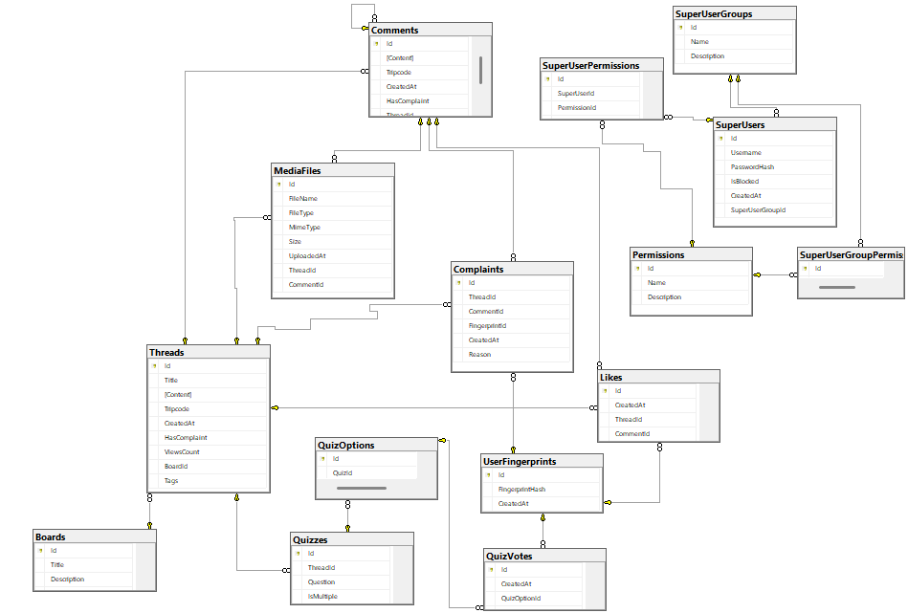
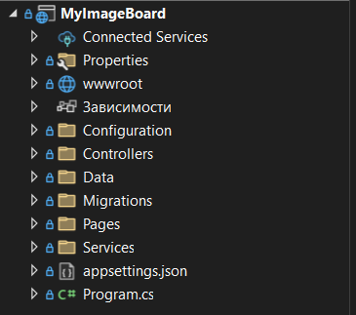
Реализация проекта
Проектирование структуры
Определение функциональности проекта
Разработка архитектуры
Проектирование структуры базы данных

Slide 5
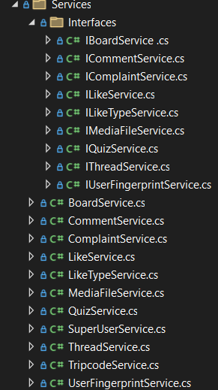
Реализация проекта
Реализация слоя сервисов:
Созданы отдельные сервисы для работы с основными сущностями: досками, тредами, комментариями, медиафайлами, опросами, лайками, жалобами и пользователями
В сервисах реализована основная логика приложения: создание и управление тредами, обработка комментариев, работа с опросами и голосованием, управление лайками и жалобами, а также администрирование пользователей и прав доступа.

Slide 6
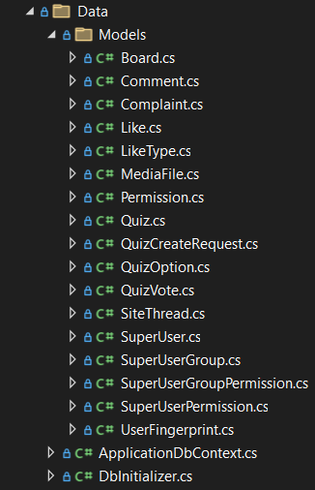
Реализация проекта
Реализация моделей и подключение базы данных
Настройка подключения к Microsoft SQL Server
Имплементация слоя данных и моделей
Настройка Entity Framework и миграций

Slide 7

Реализация проекта
Реализация API
В проекте созданы контроллеры, которые обрабатывают HTTP-запросы для управления тредами, комментариями и опросами.
API-контроллеры и административные функции тестируются через Razor Pages, а также через административную панель.

Slide 8
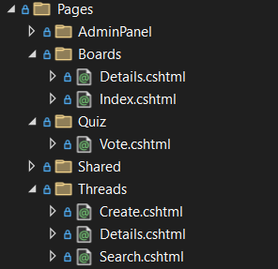
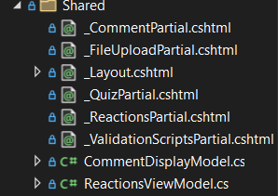
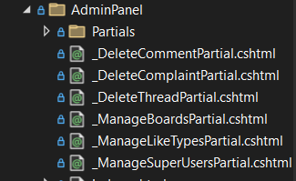
Реализация проекта
Разработка веб-клиента
Создание пользовательского интерфейса с помощью Razor Pages
Использование Bootstrap для стилизации и адаптивности
Разработка частичных представлений для повторно используемых компонентов

Slide 9
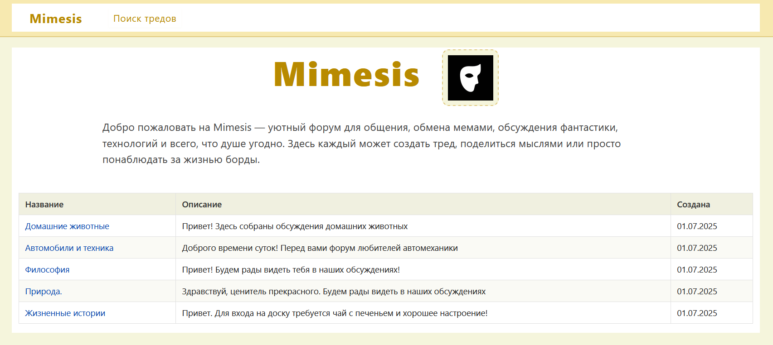
Реализация проекта
Главная страница

Slide 10
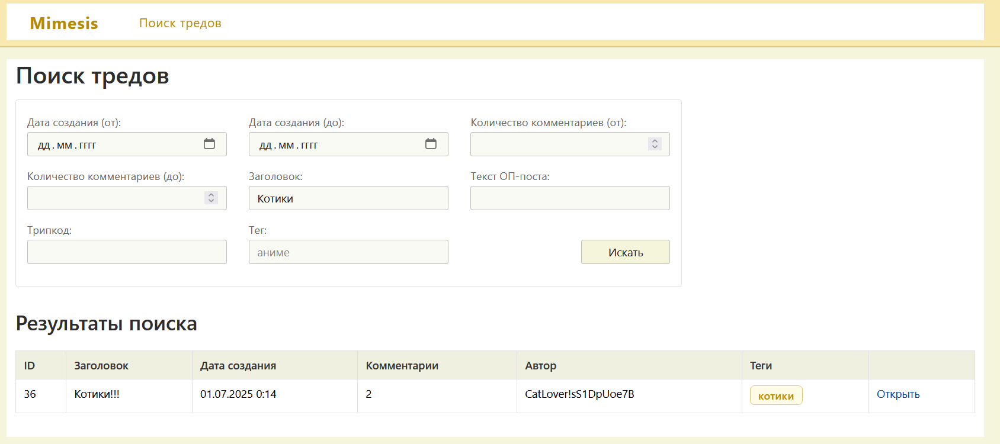
Реализация проекта
Страница поиска тредов

Slide 11
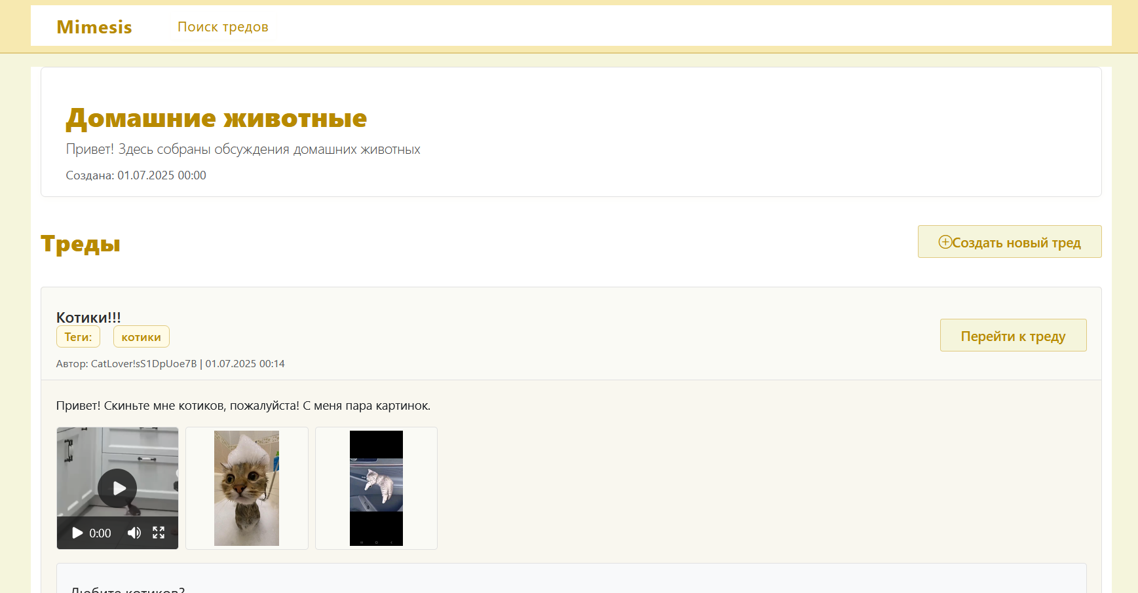
Реализация проекта
Страница просмотра доски

Slide 12
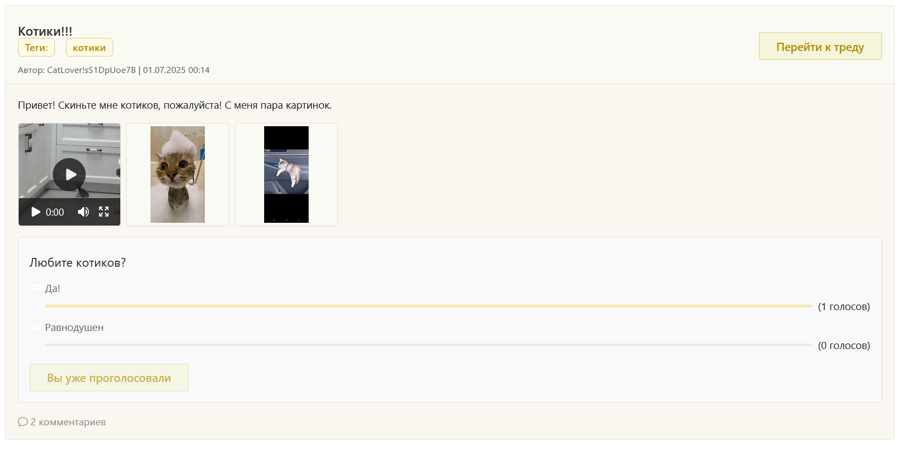
Реализация проекта
Тред на странице просмотра доски

Slide 13
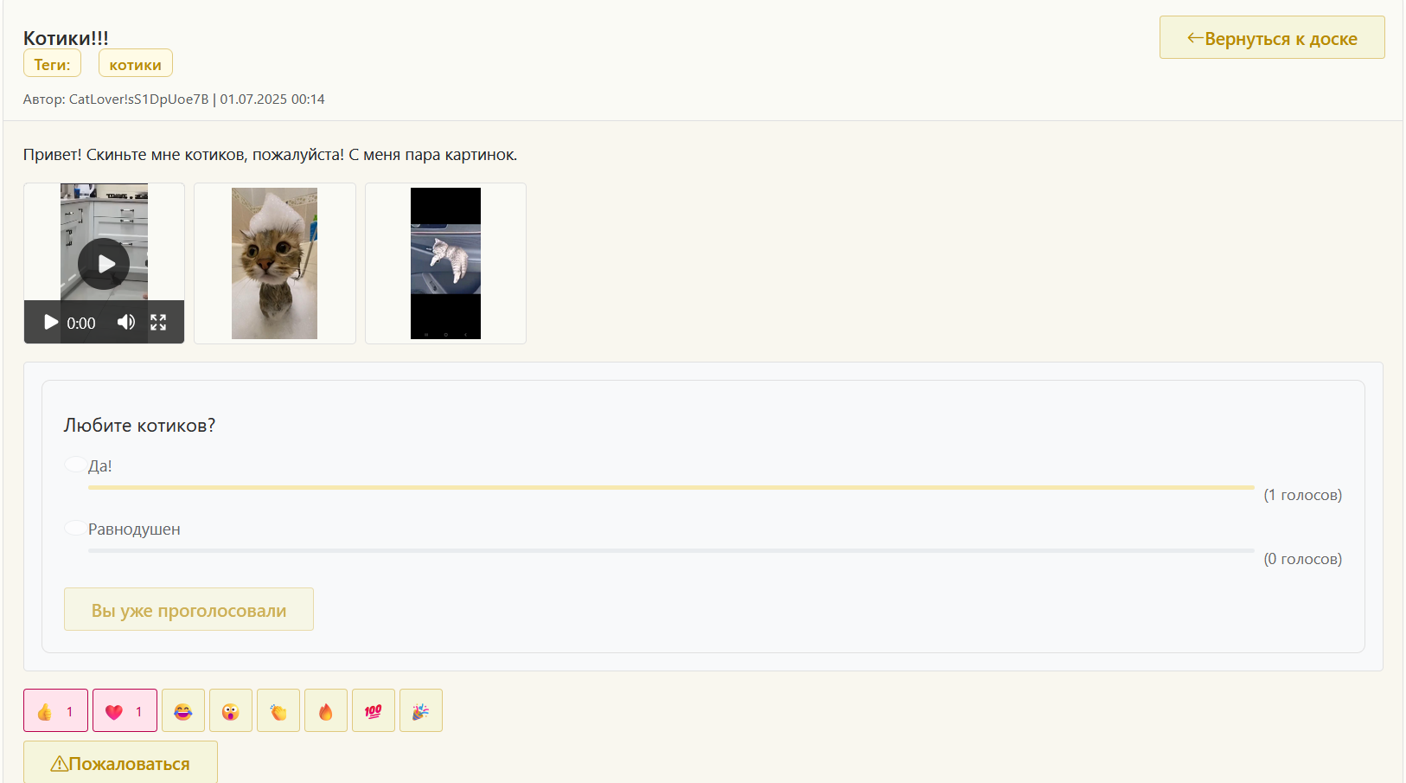
Реализация проекта
Страница просмотра треда

Slide 14
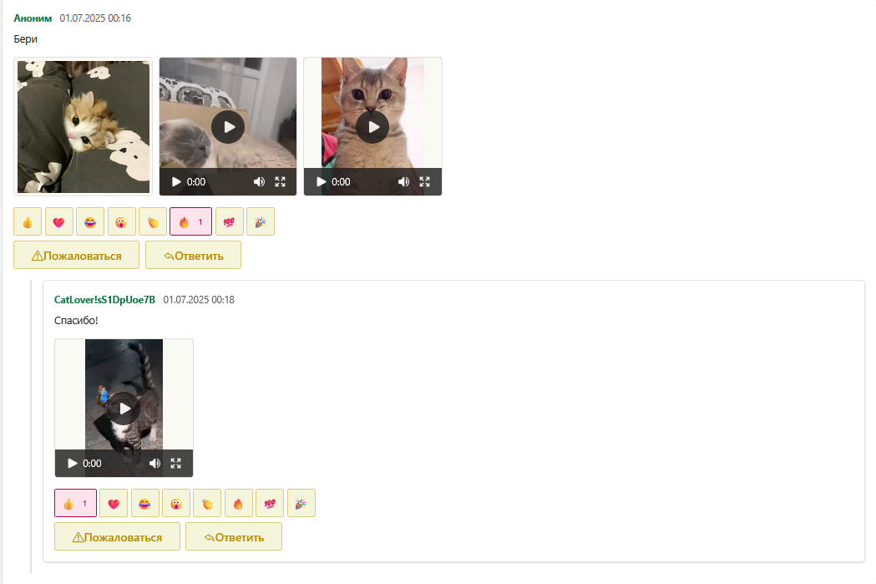
Реализация проекта
Комментарии в треде

Slide 15
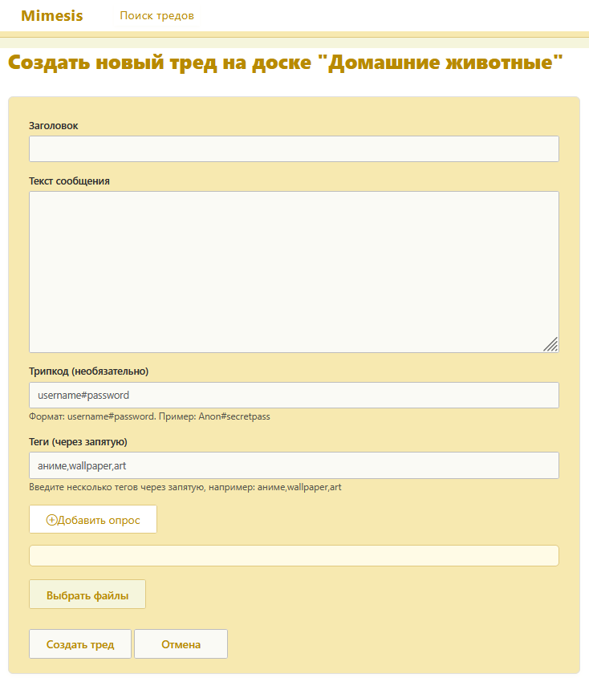
Реализация проекта
Страница добавления маршрута

Slide 16
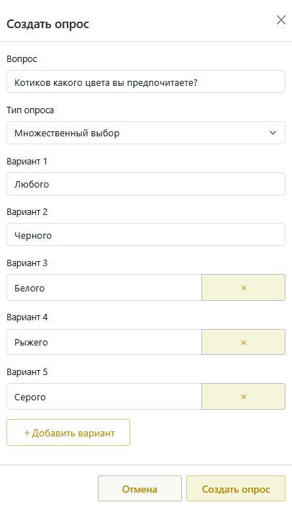
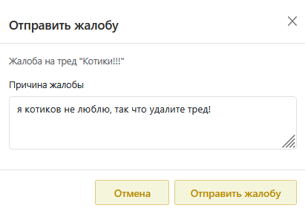
Реализация проекта
Окно добавления опроса и окно жалобы

Slide 17
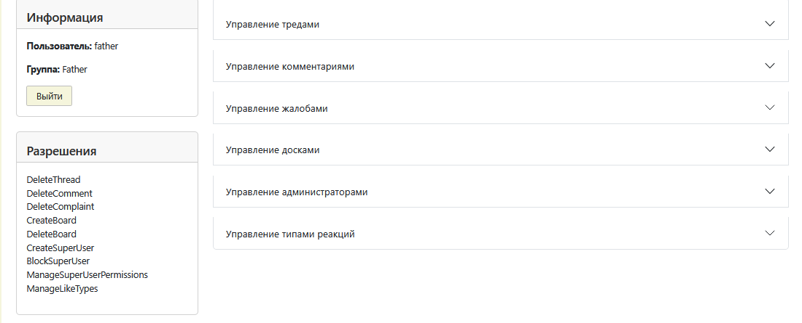
Реализация проекта
Окно админ-панели

Slide 18
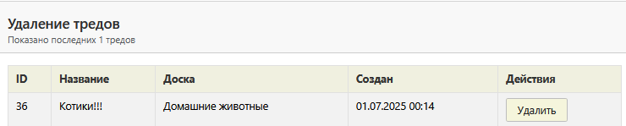
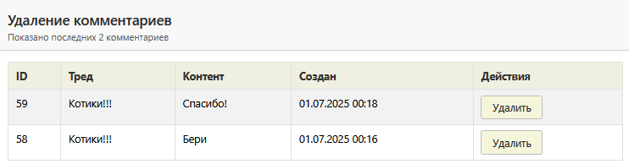
Реализация проекта
Функционал админ-панели

Slide 19
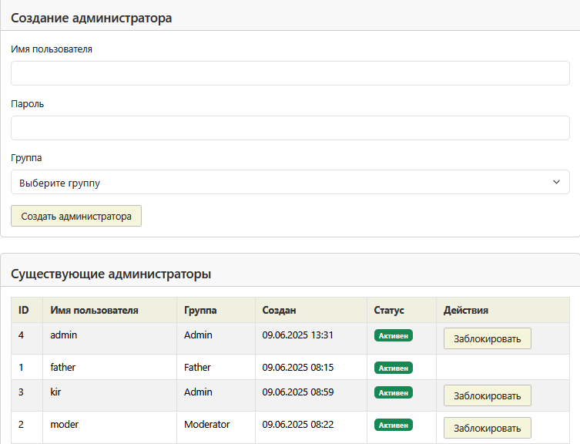
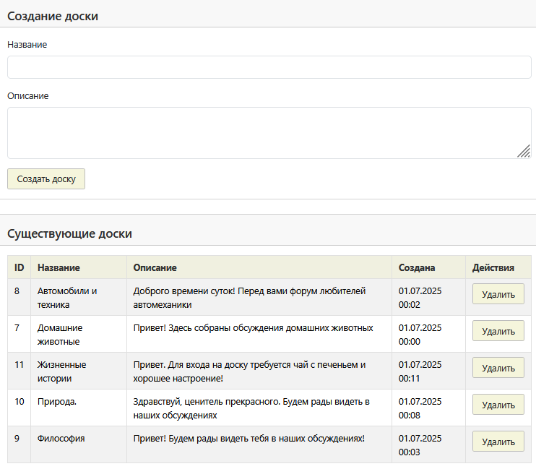
Реализация проекта
Функционал админ-панели

Slide 20
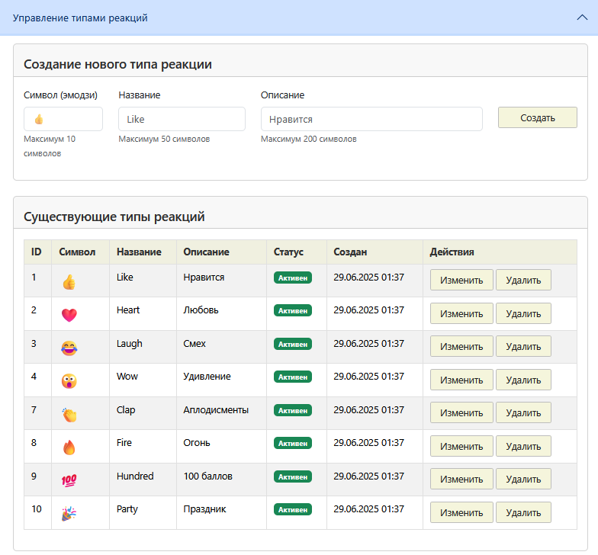
Реализация проекта
Функционал админ-панели

Slide 21
Полученный результат
Реализовано веб-приложение, позволяющее создавать треды для обсуждения различных тем, оставлять комментарии, участвовать в опросах, а также ставить лайки и отправлять жалобы на сообщения.
Все поставленные задачи были выполнены в срок.
В следующем семестре планируется начать новый проект.

Slide 22
Анонимный имиджборд Mimesis
Web программирование и разработка ПО
Куратор
Кирносенко Семён Игоревич
Студент
Шкутан Максим Михайлович

